Slide 1
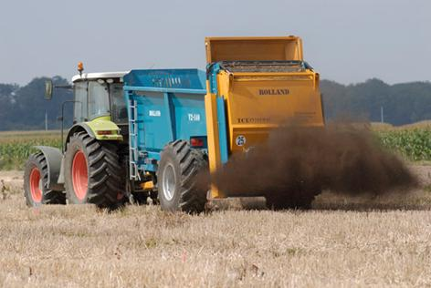
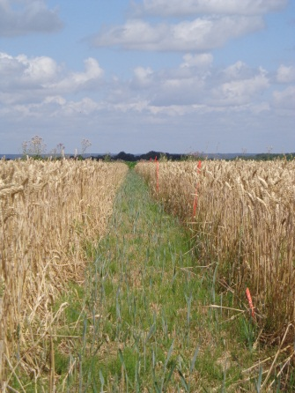
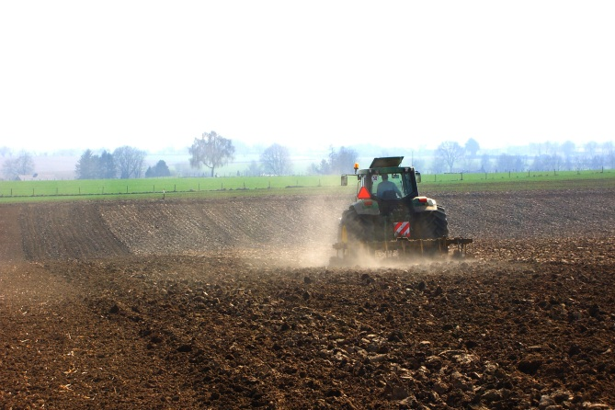
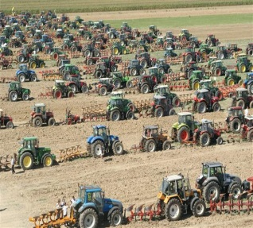
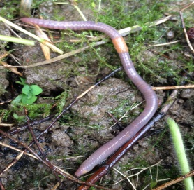
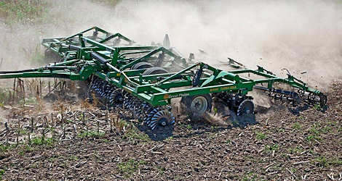
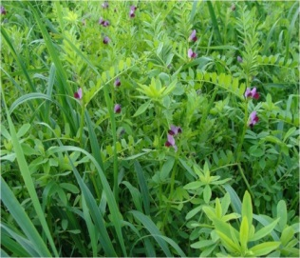
GESTION DES MATIÈRES ORGANIQUES ET DU TRAVAIL DU SOL :
DES PRATIQUES QUI AMÉLIORENT LES SERVICES ÉCOSYSTÉMIQUES RENDUS PAR LES SOLS ?
Impact des pratiques culturales sur fonctionnement du sol :
Résultats d’un réseau de parcelles
Guénola PERES,
Safya Menasseri, Jean Philippe Turlin
Denis Lebossé, Jérémy Guild, David Bouvier,
Patrice Cotinet, Djilali Heddadj
12 décembre 2014 - Centre International de Séjour de Paris, 6 av. Maurice Ravel, 75012 PARIS

Slide 2
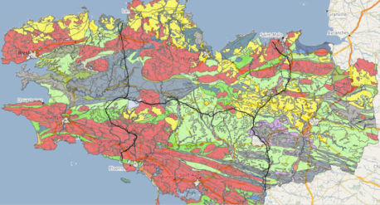
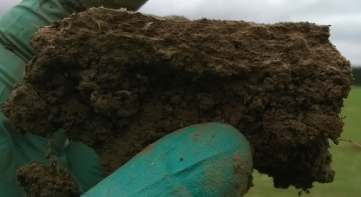
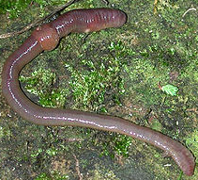
CONSTAT
Résultats obtenus en essai expérimental
➔ nécessité de passer à l’échelle système
OBJECTIFS
Différents types de travail du sol
    Labour conventionnel (LC) : 25 cm
    Travail profond sans retournement du sol (TP) : 15 cm
    Travail superficiel sans retournement du sol (TS) : 10 cm
    Semis-Direct (SD) : 5 cm
Différents contextes pédoclimatiques
Etudier la variabilité de réponses des indicateurs physiques et biologiques
Stabilité structurale
Lombriciens

Slide 3
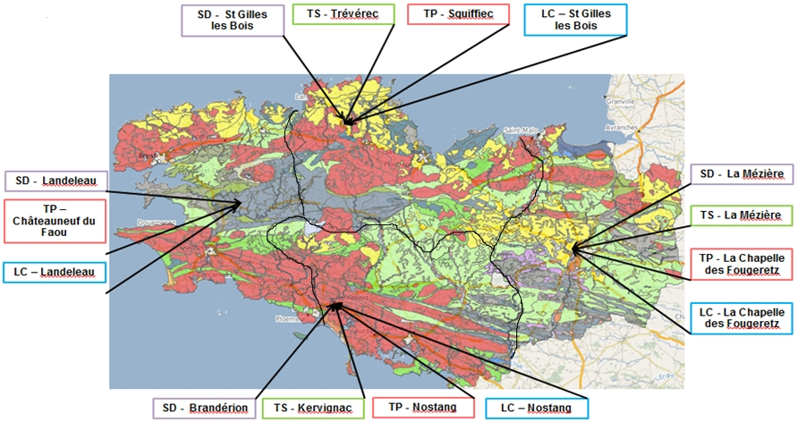
Réseaux de parcelles
(Collaborations : Conseillers des chambres départementales d’Agriculture, les agriculteurs)
22 : Limons éoliens sur alluvions
29 : Limons sur schiste ardoisier
35 : Limons sur schiste tendre du briovérien
56 : Granite
LC : Labour Conventionnel ; TP : Travail profond ; TS : Travail Superficiel ; SD : Semis-Direct
  Blé, Changement de pratiques : minimum 5 ans,
  Fertilisation minérale Fertilisation antérieure : majoritairement lisier porcs

Slide 4
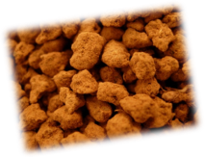
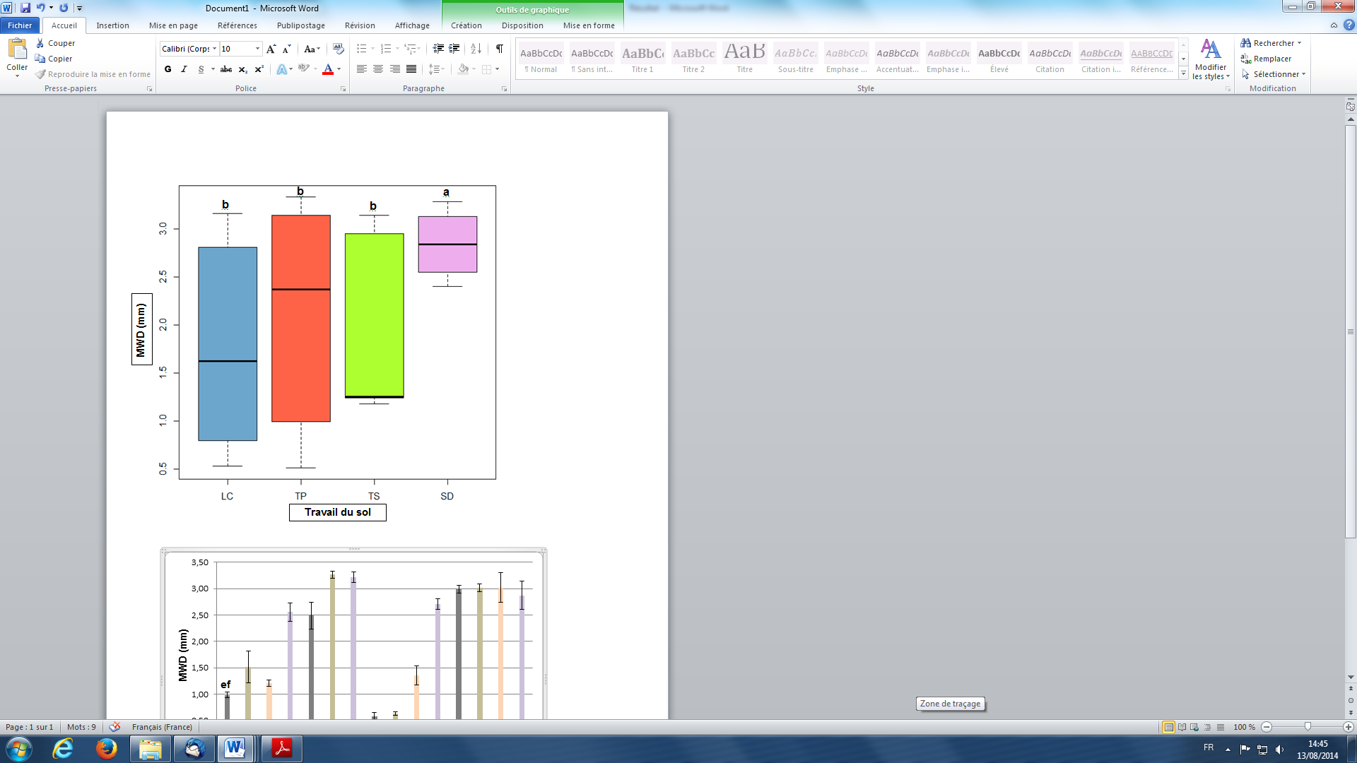
Impact des pratiques culturales sans labour sur la stabilité structurale
Moyenne à l’échelle régionale
n = 12
n = 9
n = 12
n = 12
2,8mm
1,7mm
2,1mm
1,8mm
Labour conventionnel (LC)
Travail profond
(TP)
Travail superficiel
(TS)
Semis-Direct
(SD)
- Forte variabilité
- SD significativement supérieur aux autres modalités

Slide 5
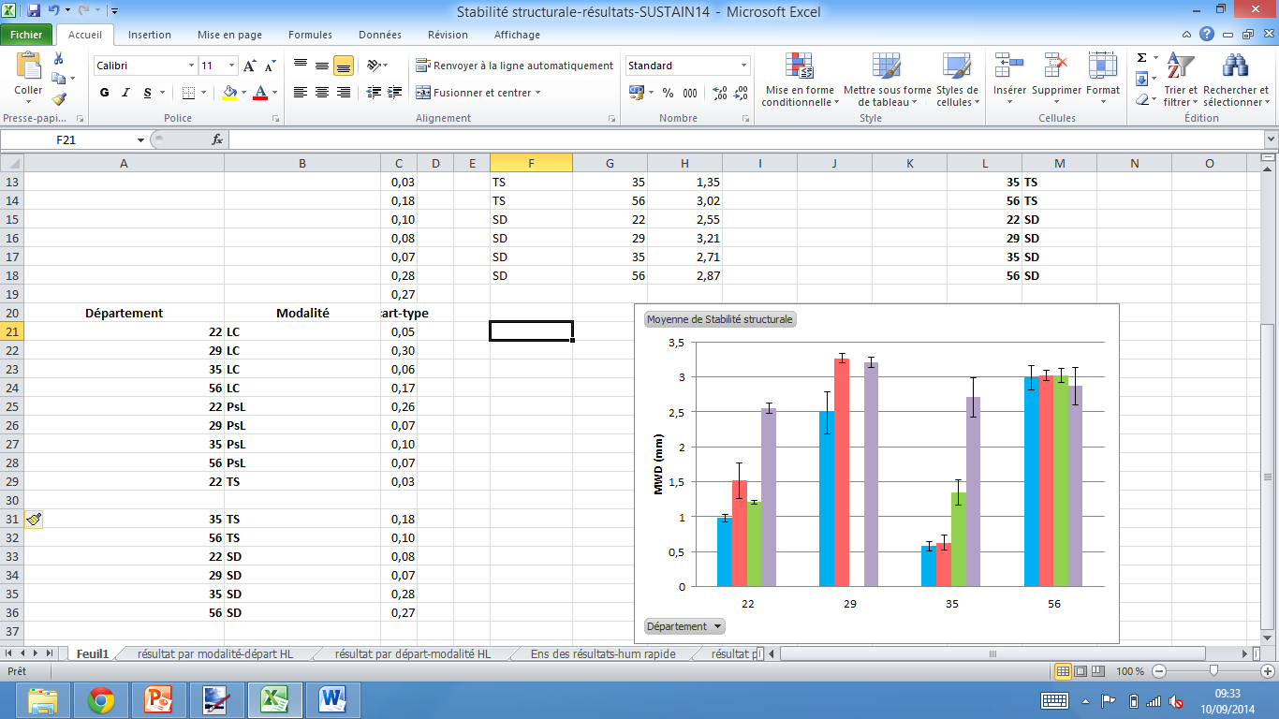
Impact des pratiques culturales sans labour sur la stabilité structurale
Variabilité locale
a
a
abc
LC: n = 3
TP: n = 3
TS: n = 3
SD: n = 3
ab
bc
ab
abc
c
bc
Très stable
d
Stable
de
de
Moyennement stable
ef
Instable
f
f
Très instable
LC
TS
TP
SD
TP
SD
LC
LC
TP
TS
SD
LC
TP
TS
SD
Cotes d’armor
(limon sur alluvions)
Finistère
(limon/schiste)
Ille et vilaine
(limon/schiste tendre)
Morbihan
(granite)
- Contexte dépendant
- Compromis entre MO et texture

Slide 6

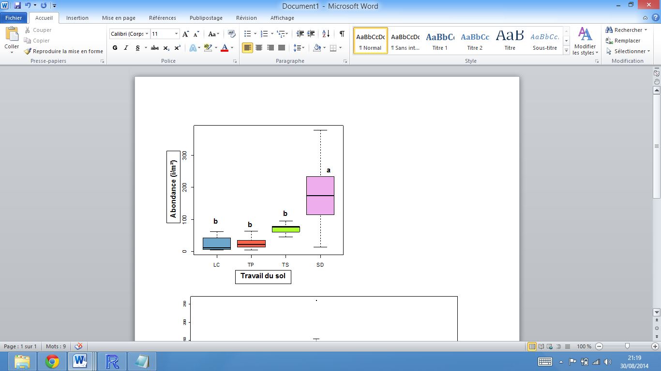
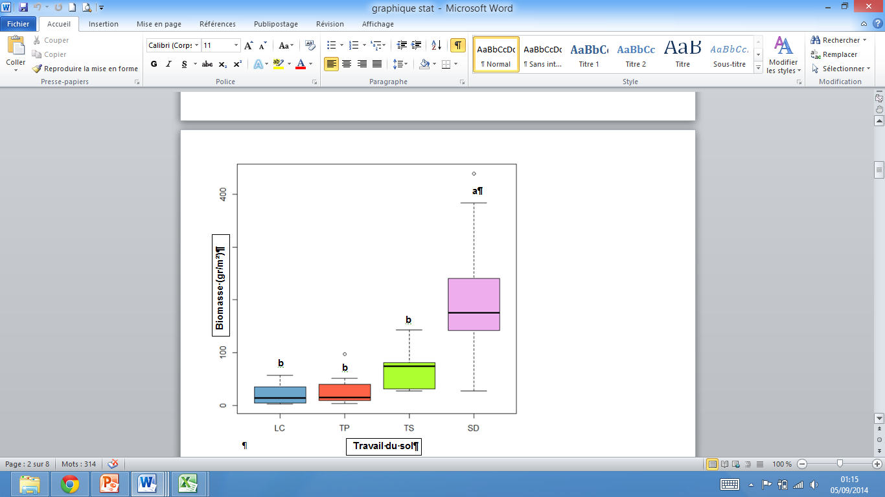
Impact des pratiques culturales sans labour sur les communautés lombriciennes
Abondance et biomasses moyennes
Moyenne à l’échelle régionale
Labour conventionnel (LC)
Travail profond
(TP)
Travail superficiel
(TS)
Semis-Direct
(SD)
Labour conventionnel (LC)
Travail profond
(TP)
Travail superficiel
(TS)
Semis-Direct
(SD)
- Forte variabilité
SD significativement supérieur aux autres modalités ➔ favorise abondance et biomasse lombricienne
Travail profond avec ou sans retournement = réponses lombriciennes proches

Slide 7
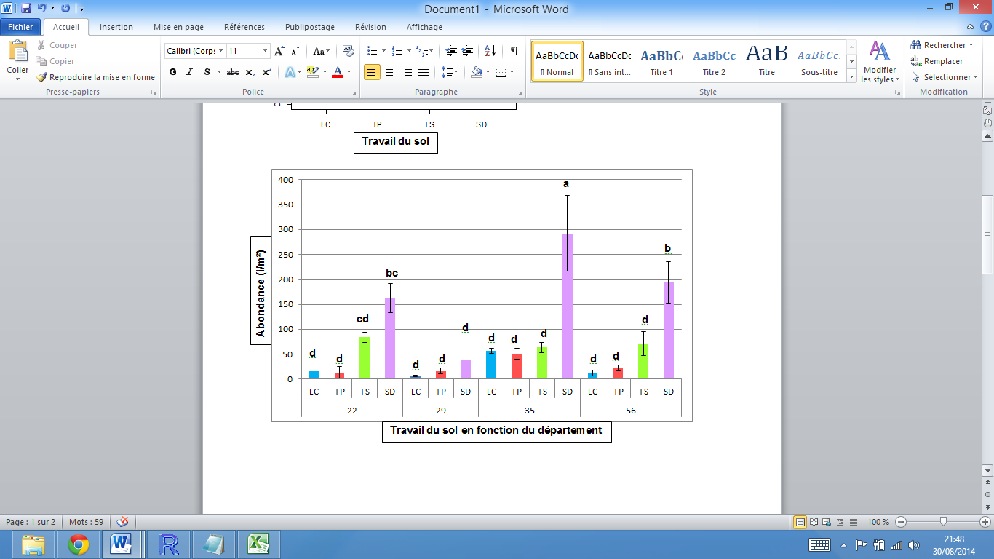
Impact des pratiques culturales sans labour sur les communautés lombriciennes
Abondance et biomasses moyennes
Variabilité locale
Cotes d’armor
(limon sur alluvions)
Finistère
(limon/schiste)
Ille et vilaine
(limon/schiste tendre)
Morbihan
(granite)
- Contexte dépendant
Faibles abondances en limon/schiste
Patron de réponses similaire entre Côtes d’Armor et Morbihan
➔ Compromis entre texture et MO

Slide 8
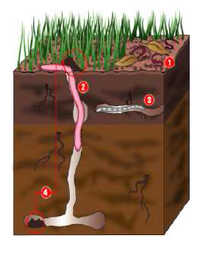
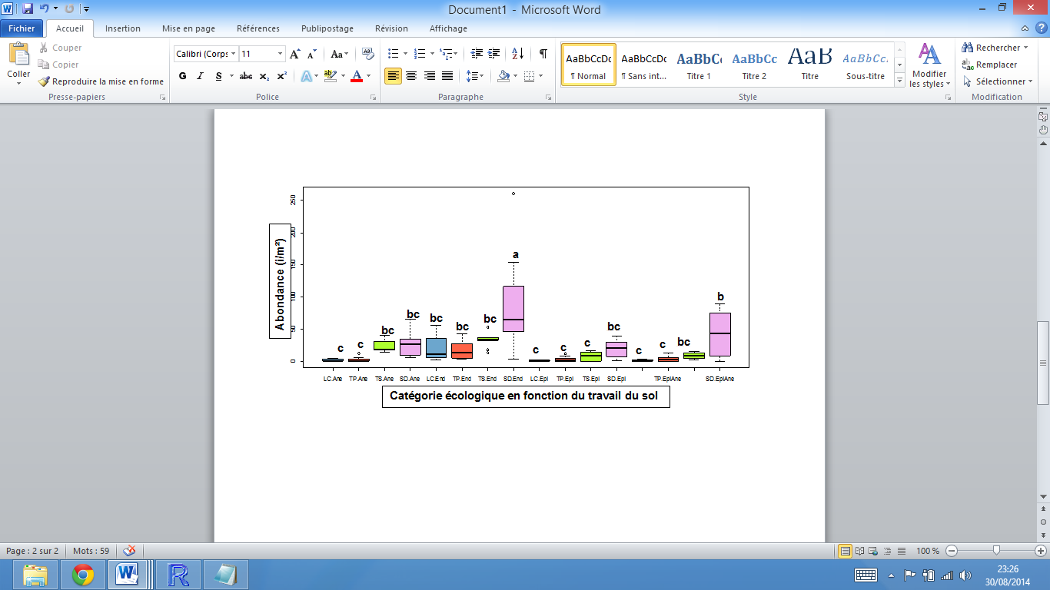
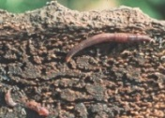


Impact des pratiques culturales sans labour sur les communautés lombriciennes
Abondance des catégories écologiques
Moyenne à l’échelle régionale
Epigés
Epi-Anéciques
Anéciques
Endogés
Labour conventionnel (LC)
Travail superficiel
(TS)
Semis-Direct
(SD)
LC
TS
SD
Travail
profond
(TP)
TP
TS
TP
TP
LC
SD
LC
TS
SD
Fortes variabilités ➔ pas d’effet significatif (sauf endogés)
Tendances
Epigés et épi-anéciques : effet majeur du SD, réponse négative au travail profond
Anéciques strictes : effet du travail superficiel et semis direct
- Endogés : effet significatif du SD, tout en supportant le travail du sol (même profond)

Slide 9
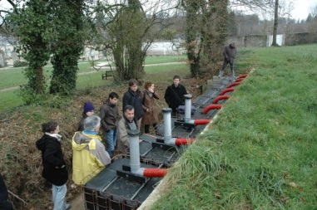

A retenir …
Intérêt d’étudier les paramètres à l’échelle système
SD : réponse très favorable de la stabilité structure et des lombriciens
Peu de différences entre labour avec retournement et travail profond sans retournement
Travail superficiel : effet variable
MAIS : fortes variabilités localités ➔ résultats non significatifs
- Effet combiné de la texture et de la MO (et autres paramètres : pluviométrie etc..)
Conforter résultats issus des dispositifs expérimentaux
  Effets positifs du SD,
  Impacts sur la réponse physique (Stabilité structurale),
  Impacts sur la réponse biologique (structure des communautés)
Toute la difficulté de généraliser ➔ Nécessité de combiner
Dispositif expérimental
Approche système
Connaissances sur les processus
X
Approche intégratrice

